Slide 1
Machine Learning, Data Mining y Deep Learning

Slide 2
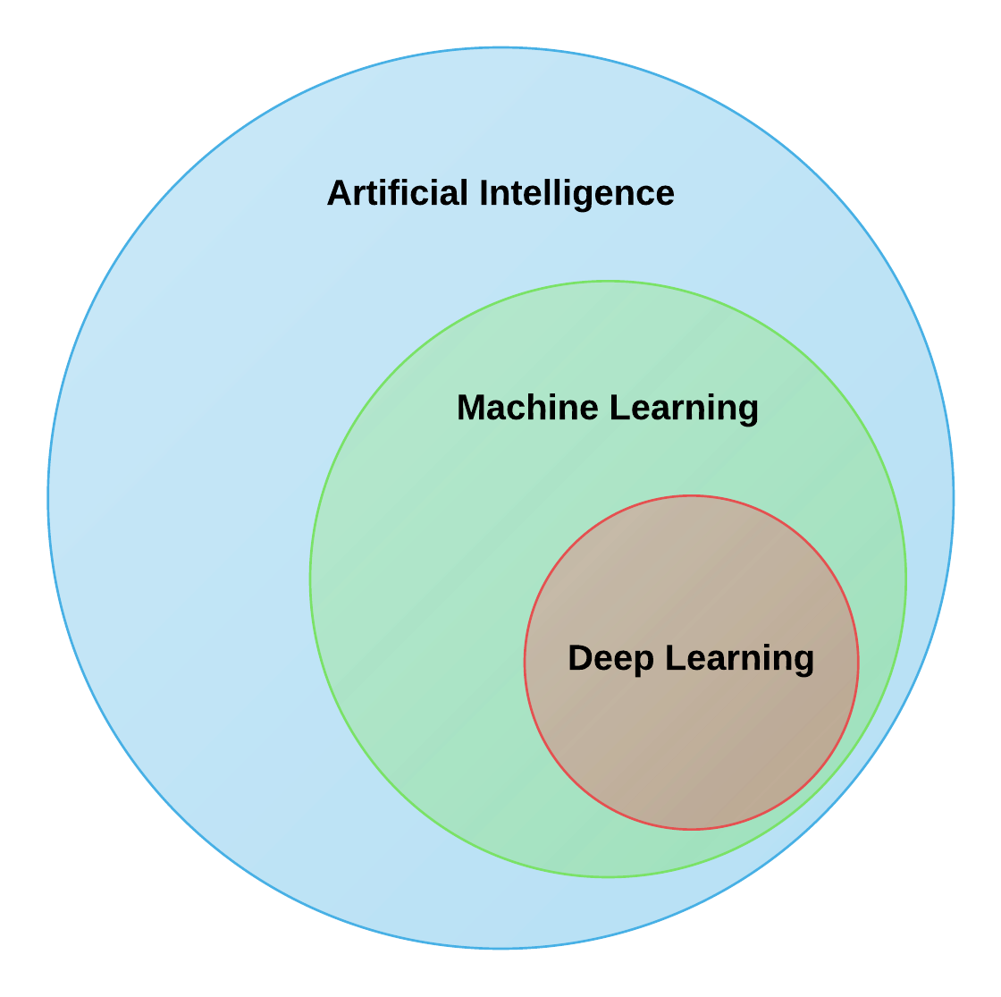

¿Qué son?
Fuente: https://www.codesofinterest.com/2016/11/difference-artificial-intelligence-machine-learning-deep-learning.html
Fuente: https://www.quora.com/What-are-other-fields-or-%E2%80%9Cbranches%E2%80%9D-of-AI-outside-of-but-that-are-just-as-interesting-and-powerful-as-machine-learning

Slide 3
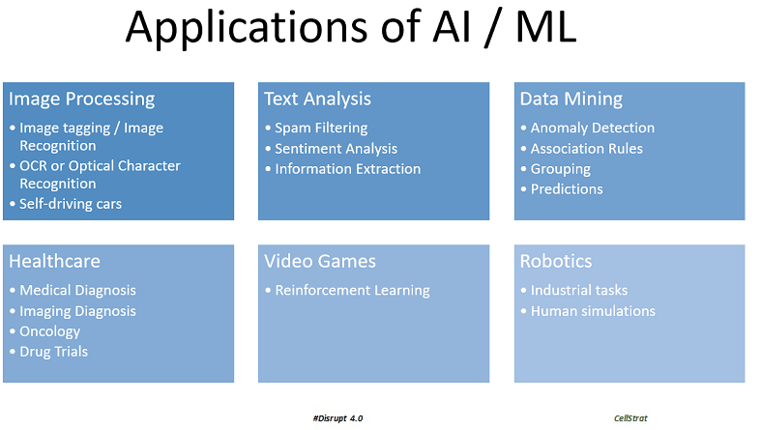
AI vs ML
Campos de AI
Machine Learning
Sistemas de Lógica Borrosa
Sistemas Expertos
Redes Bayesianas
Algoritmos Evolutivos
Sistemas Basados en Casos
Fuente: http://www.cellstrat.com/2017/10/27/applications-of-ai-ml/
Fuente: https://www.adendavies.com/ai-wont-absolve-you/

Slide 4
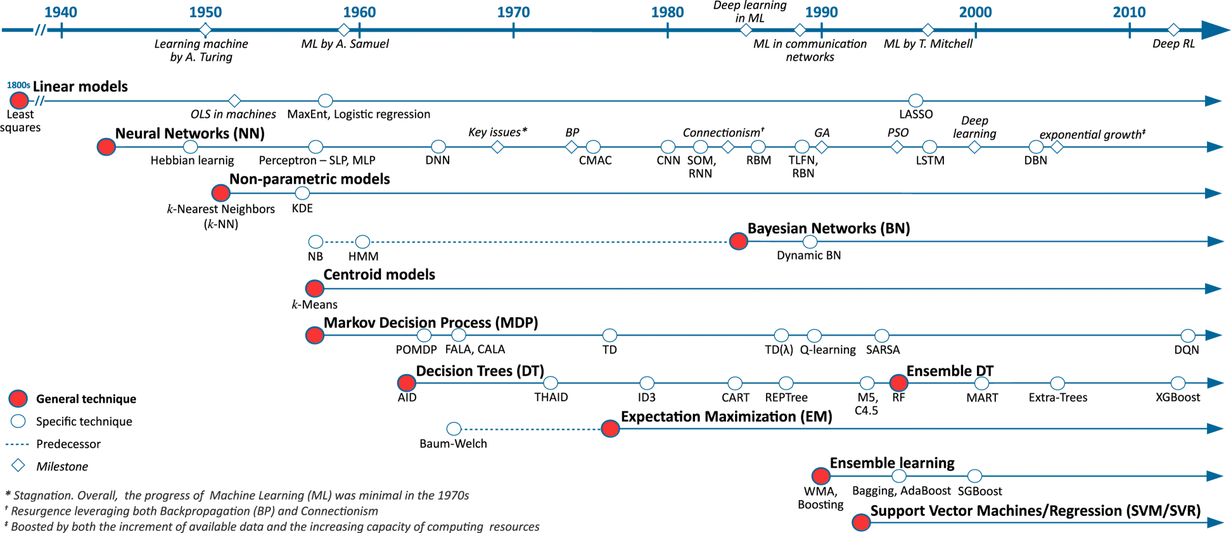
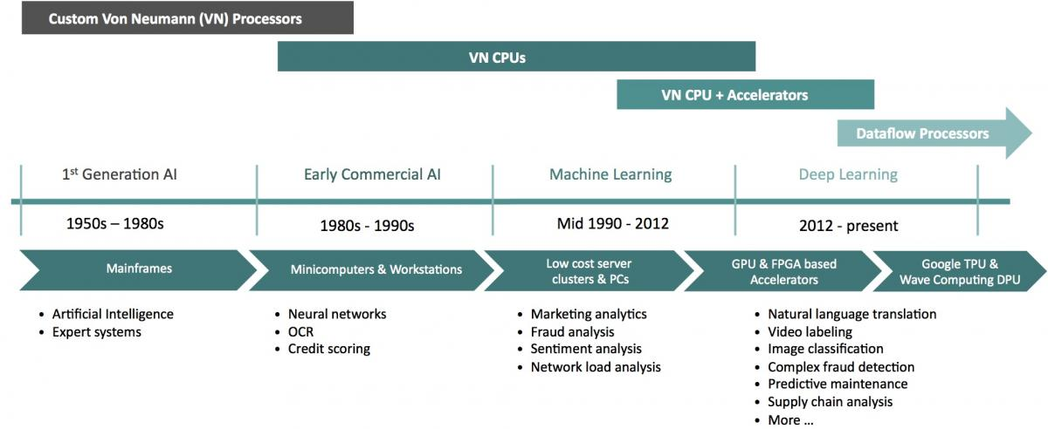
Deep Learning
Datos + Computación paralela
No es tan nuevo…
Fuente: https://www.bdti.com/InsideDSP/2016/11/17/WaveComputing
Fuente: https://jisajournal.springeropen.com/articles/10.1186/s13174-018-0087-2

Slide 5
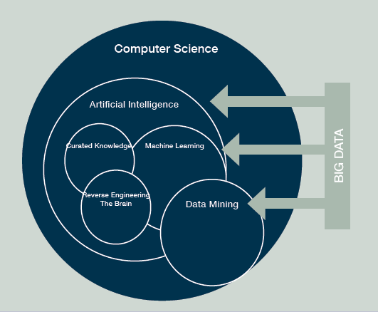
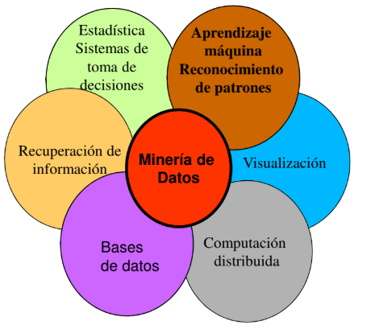
Data Mining
Fuente: https://www.adendavies.com/ai-wont-absolve-you/

Slide 6
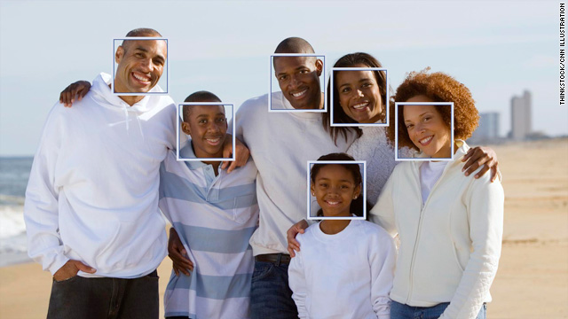
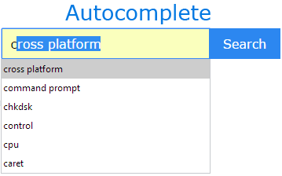
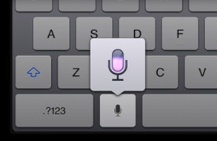
Aplicaciones de ML
Detección de personas en fotos
Autocompletado de textos
Transformación de voz a texto

Slide 7
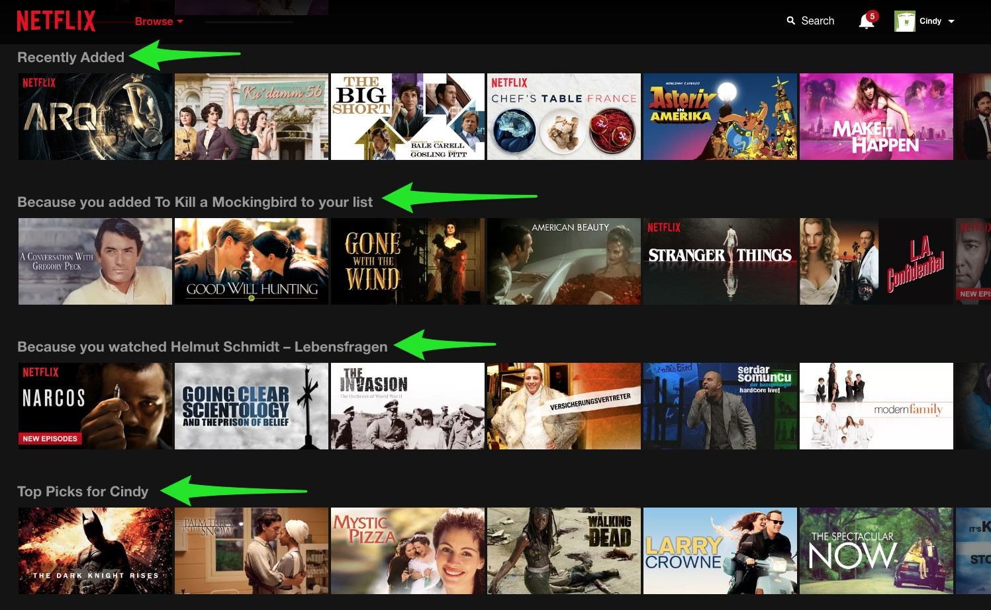
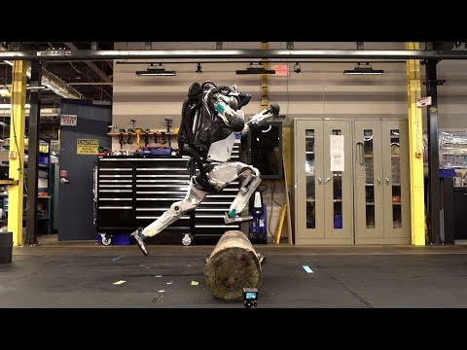
Aplicaciones de ML
Recomendaciones de contenidos
Robótica

Slide 8
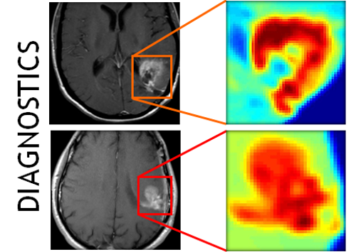
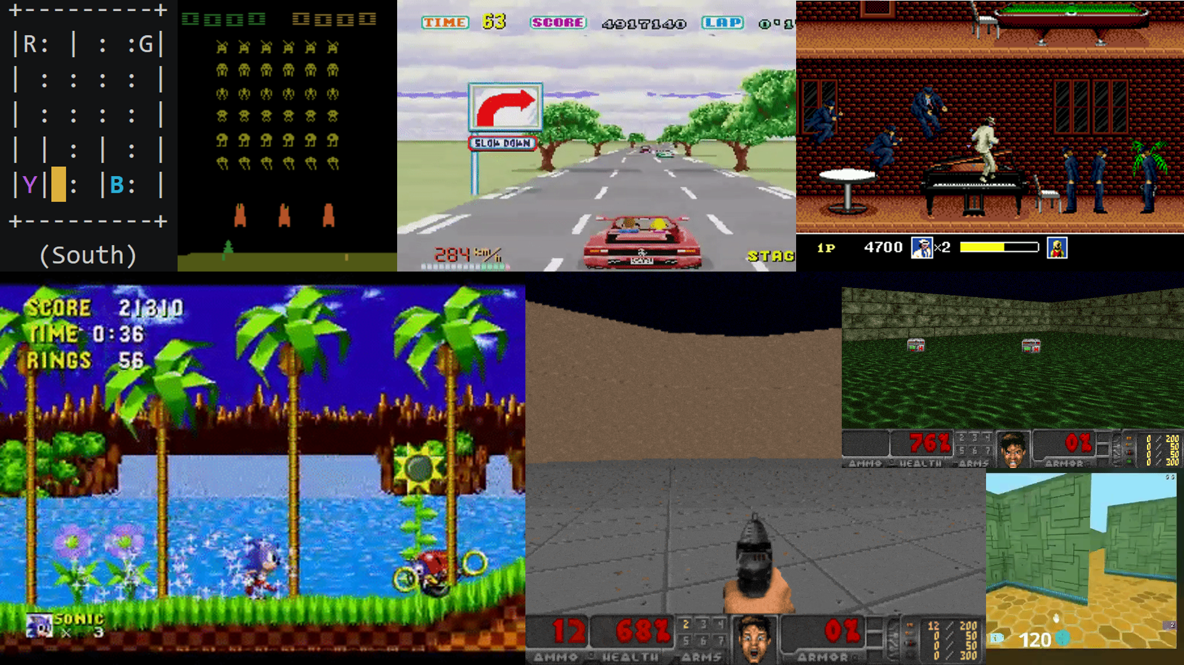
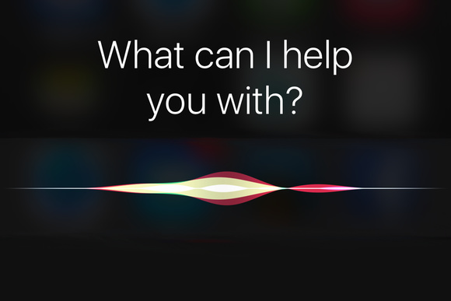
Aplicaciones de ML
Diagnóstico médico
Videojuegos
Asistentes virtuales

Slide 9

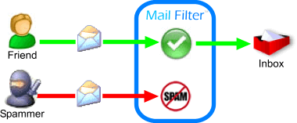
Aplicaciones de ML
Sistemas de recuperación de información
Filtrado de correos spam

Slide 10
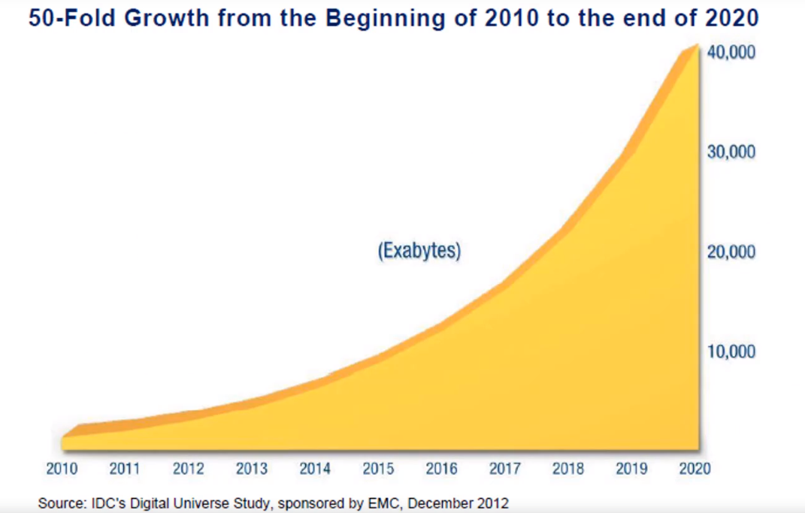
Cada vez más necesario
Fuente: International Data Corporation
https://www.emc.com/collateral/analyst-reports/idc-digital-universe-united-states.pdf

